Slide 1
Onder invloed!
woensdag 17 november

Slide 2
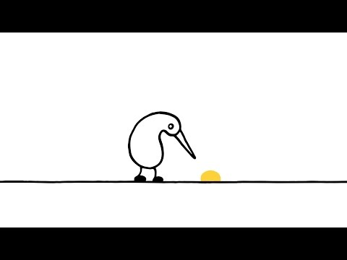
Vraag van vandaag:
Heb jij al dingen onder invloed gedaan die je anders nooit zou doen?

Slide 3
Afkick Jotie T’Hooft
Slijm dat uit je neus je ogen je mond
loopt terwijl je oren ontstoken zijn.
Astmatische hoestbuien waar je haast
van kotsen moet.
Daarna braken, diarree, koorts
warm en koud. Koppijn.
In een diepe slaap vallen, wakkerworden
en opnieuw ellende.

Slide 4
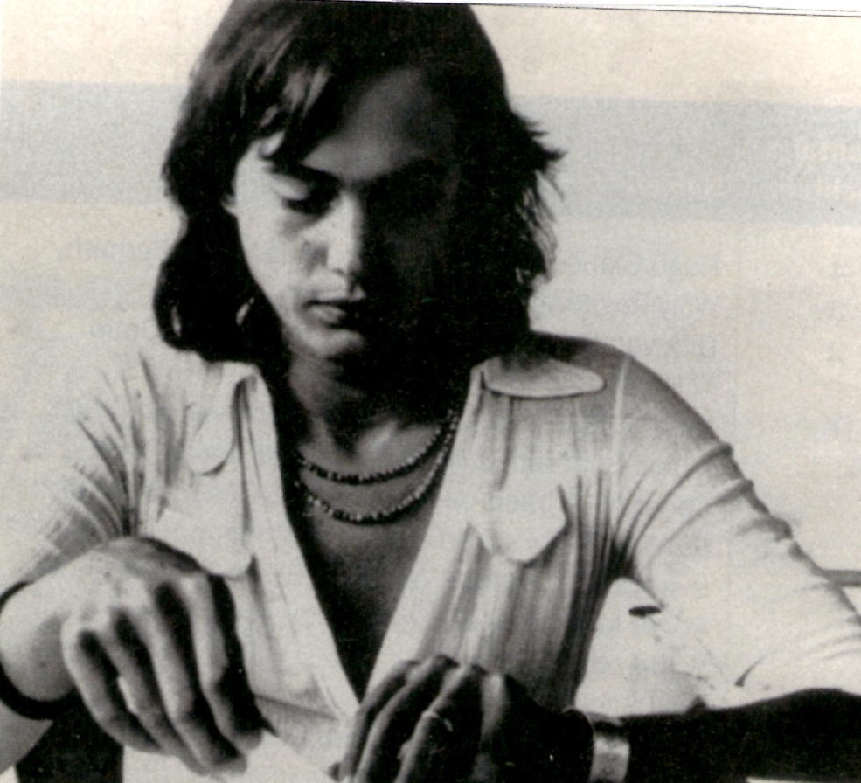
Over de vloer kruipen, de nagels tot bloedens
over de muur halen, kreunen.
Na drie dagen is het ergste voorbij,
je zit bleek maar ontwend aan het ontbijt
en je hunkert al opnieuw.
Notes:
Uit ‘In het Gesticht’ g

Slide 5
Johan Geeraard Adriaan T’Hooft (1956 - 1977)
Geïnspireerd door de literatuur, muziek en drugs begint Jotie zelf ook gedichten te schrijven. Op zijn veertiende was hij al verslaafd.
In 1975 wordt hij verliefd op Ingrid Weverbergh en hij trouwt ermee. Zijn schoonvader is uitgever en brengt zijn debuutbundel uit in hetzelfde jaar. ‘Schreeuwlandschap’.
In 1977, begin oktober, waagde hij zich aan een derde zelfmoordpoging in een kamer van een vriend. In zijn huis, waarin de muren zwart geschilderd waren, lagen twaalf afscheidsgedichten. Op de muur waar hij gevonden werd, had hij geschreven:

Slide 6
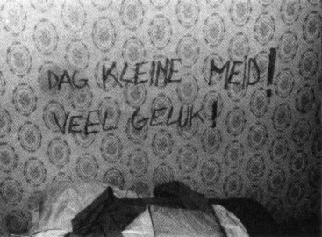

Slide 7
Wir Kinderen vom Bahnhhof Zoo Christiane F.
Kai Hermann en Horst Rieck schreven dit boek in 1978 naar aanleiding van van hun ontmoeting met Christiane Felscherinov bij een rechtzaak waar zij moest getuigen over haar drugsverslaving en haar ervaring als heroïne-prostituee. Ze besloten haar verhaal op te schrijven. De tapes die de twee met Christiane F hadden werden uitgewerkt tot boek.
Christiane F leefde in Berlijn. Als veertienjarig meisje kwam ze in de drugswereld en de prostitutie terecht die zich afspeelde bij Station Bahnhof Zoo. Het was het eerste boek over dit thema.

Slide 8
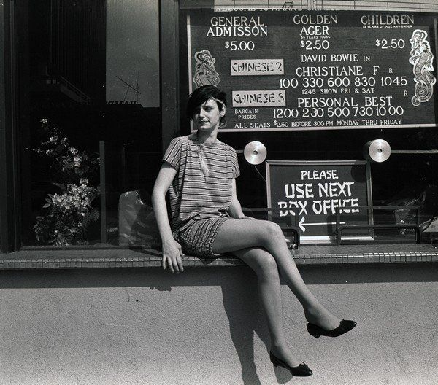

Slide 9
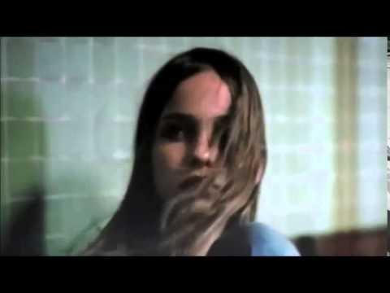
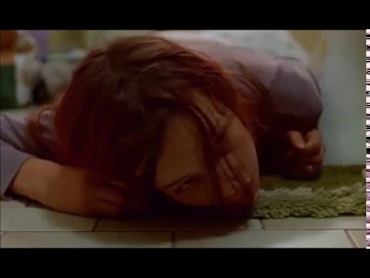
Uri Edel verfilming 1981

Slide 10
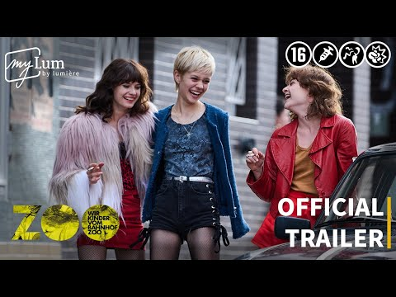
Oliver Berben mini-serie 2021

Slide 11
REQUIEM FOR A DREAM Darren Aronofsky
Deze film werd gemaakt in 2000 en is de verfilming van het gelijknamige boek van Hubert Shelby Jr. dat geschreven werd in 1978.
Het is het verhaal van verschillende drugsgebruikers. Het verhaal draait vooral rond Sara Goldfarb en haar zoon Harry. Harry is een fervent gebruiker van heroïne samen met zijn liefje Marion en zijn vriend Tyrone. Sara is vereenzaamd en vult de dagen met televisie kijken. Op een dag wordt ze gebeld dat ze op televisie zal komen. Dat heeft haar moed en ze wil haar leven weer oppakken als trotse mama en fiere vrouw. Ze raakt verslaafd aan afslankpillen (speed).

Slide 12
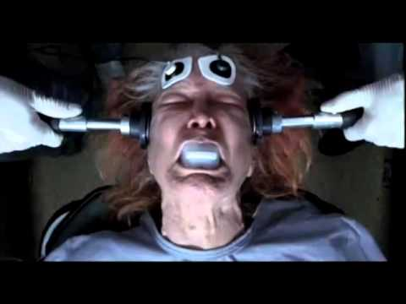

Slide 13
Midsommar Ari Aster
Film uit 2019
Een groepje vrienden is op vraag van Pelle uitgenodigd om het Midzomerfeest te vieren in Zweden. Ze studeren culturele antropologie en zijn geboeid door tradities bij andere cultureren. Onverwacht gaat het liefje van een van de jongens mee.
Het blijkt dat Pelle in één of andere commune is opgegroeid. Het feest wordt om de negentig jaar gevierd. Al snel blijkt dat dit geen gewoon charmant feest wordt. Het blijkt een nachtmerrie.

Slide 14
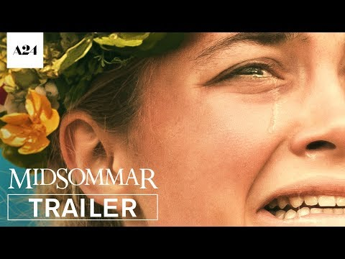

Slide 15
Rebelle Kim Nguyen
Film uit 2012
Komona, een twaalf-jarig meisje dat in de Afrikaanse Sahara woont, wordt ontvoerd door de guerilla’s. Ze wordt gedwongen haar ouders te vermoorden en overleefd als enige van haar dorpje de inval. Ze moet toetreden tot het rebellenleger. Ze wordt magische krachten toegewezen en wordt de ‘heks’ genoemd. Samen met ‘de Magiër’ besluit ze te vluchten. Maar dat loopt niet goed af.

Slide 16
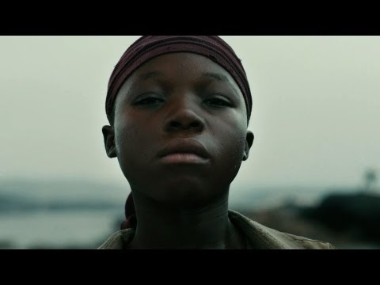
https://www.vrt.be/vrtnu/a-z/rebelle/

Slide 17
REBEL LIVES
Het project ‘Rebel Lives’ vertelt een visueel verhaal over een Oegandese rebellenbeweging en de mensen die er deel van uitmaken.
Het Lord’s Resistance Army (LRA), een Oegandese rebellenbeweging onder leiding van Joseph Kony, ontstaat in de jaren 1980. Ze is vooral berucht om massale ontvoeringen van kinderen. Door het extreme geweld is weinig geweten over het leven in de groep. Het project ‘Rebel Lives’ vertelt een visueel verhaal over deze rebellenbeweging en de mensen die er deel van uitmaken.
Centraal staan een reeks recent ontdekte foto’s die door de generaals van de LRA zelf zijn genomen. Deze zijn over verschillende jaren verzameld door Kristof Titeca (BE, 1978), professor in conflictstudies. Hij heeft dit materiaal verder aangevuld met gevonden tekeningen, video’s en documenten die de foto’s in hun context plaatsen. Daarnaast reist hij samen met fotograaf Georges Senga (1983, DRC) naar Oeganda om de afgebeelde mensen opnieuw op te zoeken. Rebel Lives biedt inzicht in deze gelaagde geschiedenis, waarin de grens tussen daders en slachtoffers steeds vager wordt.
De tentoonstelling reisde na het FOMU onder meer naar New York, Genève en Kinshasa.
Meer info: https://rebellives.fomu.be/
"Rebel Lives toont overtuigend aan hoezeer gruweldaden mensenwerk zijn, en niet, althans niet alleen zijn ontsproten aan de geest van psychopaten en exotische sadisten."
De Volkskrant
Open op woensdag, zaterdag en zondag van 14.00 tot 18.00 u - GRATIS - TOT 19 DECEMBER! in CC DE Steiger

Slide 18
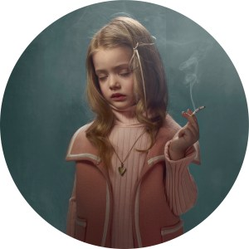
FRIEKE JANSSENS
https://frieke.com/portfolio/smoking-kids/

Slide 19
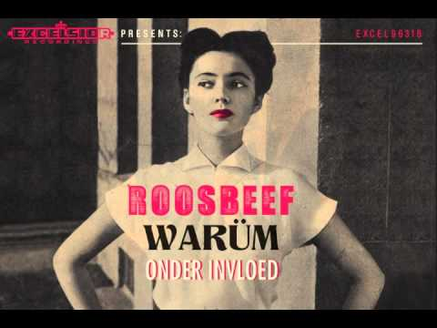
Onder Invloed Roosbeef
Ben onder invloed van jou...
Kan geen auto meer besturen
Ook niet als ik een rijbewijs had gehad
Ben onder invloed van jou
Ik struikel over mijn woorden
Iedereen, behalve jij mag dit horen
Ben Onder invloed van jou
En alle liedjes op de radio lijken heel veel op elkaar
Maar ik zing nu alles mee, vind de gekste dingen mooi
Zelfs BLØF die brak bij mij een snaar
En ik leef in een roes ...het licht doet pijn
Wat dorst en hees, al maanden duurt het feest
En ik leef in een roes ...het licht doetpijn
Wat dorst en hees, al maanden duurt dit feest.
Notes:
Roos Rebergen begon te zingen en op te treden toen ze 15 jaar oud was.

